Slide 1
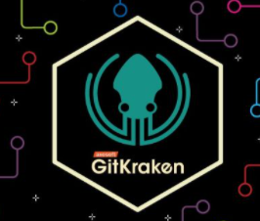

TECNOLOGÍA EN SISTEMATIZACIÓN DE DATOS E INGENIERÍA EN TELEMÁTICA
UNIVERSIDAD DISTRITAL FRANCISCO JOSÉ DE CALDAS
Uso de GitKraken
Coordinadora: Msc. Sonia Pinzón Nuñez

Slide 2
¿Qué es un Sistema Control de Versiones?
Un DVCS o en español Control de versiones distribuido es un sistema que registra los cambios realizados sobre un archivo o conjunto de archivos a lo largo del tiempo. Este tipo de sistemas nos permiten volver en el tiempo y salvar nuestro trabajo.
Los tipos de sistemas de control son:
Local Computer: Sólo vive en nuestro computador.
Centralizado: No depende únicamente de un computador en el que se trabaja, sino que depende del súper servidor en donde se almacena la información. El servidor provee las copias a sus hijos, pero solo guarda los cambios en un solo lugar.
Sistema de control distribuidos: Cada uno de los que participan en el proyecto, tienen copia del proyecto que se realiza, por eso no dependemos de un solo computador que almacene toda la información.

Slide 3
Hablaremos de Git especialmente...
Un poco de historia
El núcleo de Linux es un proyecto de software de código abierto con un alcance bastante grande. Durante la mayor parte del mantenimiento del núcleo de Linux (1991-2002), los cambios en el software se pasaron en forma de parches y archivos. En 2002, el proyecto del núcleo de Linux empezó a usar un DVCS propietario llamado BitKeeper.
En 2005, la relación entre la comunidad que desarrollaba el núcleo de Linux y la compañía que desarrollaba BitKeeper se vino abajo, y la herramienta dejó de ser ofrecida gratuitamente. Esto impulsó a la comunidad de desarrollo de Linux (y en particular a Linus Torvalds, el creador de Linux) a desarrollar su propia herramienta basada en algunas de las lecciones que aprendieron durante el uso de BitKeeper. Está herramienta seria Git
Desde su nacimiento en 2005, Git ha evolucionado y madurado para ser fácil de usar y aún conservar estas cualidades iniciales.
https://git-scm.com/book/es/v1/Empezando-Una-breve-historia-de-Git

Slide 4
Los tres estados de Git
Git tiene tres estados principales en los que se pueden encontrar tus archivos: modificado (modified), preparado (staged) y confirmado (committed).
Modificado significa que has modificado el archivo pero todavía no lo has confirmado a tu base de datos.
Preparado significa que has marcado un archivo modificado en su versión actual para que vaya en tu próxima confirmación.
Confirmado significa que los datos están almacenados de manera segura en tu base de datos local.
Esto nos lleva a las tres secciones principales de un proyecto de Git: el directorio de Git (Git directory), el directorio de trabajo (working directory), y el área de preparación (staging area).
https://git-scm.com/book/es/v1/Empezando-Fundamentos-de-Git

Slide 5

Los tres estados de Git
https://git-scm.com/book/es/v1/Empezando-Fundamentos-de-Git

Slide 6
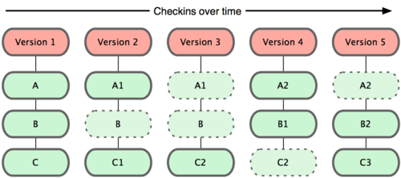
Algo importante
Git modela sus datos más como un conjunto de instantáneas de un mini sistema de archivos. Cada vez que confirmas un cambio, o guardas el estado de tu proyecto en Git, él básicamente hace una foto del aspecto de todos tus archivos en ese momento, y guarda una referencia a esa instantánea. Para ser eficiente, si los archivos no se han modificado, Git no almacena el archivo de nuevo, sólo un enlace al archivo anterior idéntico que ya tiene almacenado. Git modela sus datos más como en la siguiente figura:
https://git-scm.com/book/es/v1/Empezando-Fundamentos-de-Git

Slide 7
GitHub
GitHub es una compañía sin fines de lucro que ofrece un servicio de hosting de repositorios almacenados en la nube. Esencialmente, hace que sea más fácil para individuos y equipos usar Git como la versión de control y colaboración.
En pocas palabras, GitHub es una versión en la nube de Git.
https://kinsta.com/es/base-de-conocimiento/que-es-github/

Slide 8

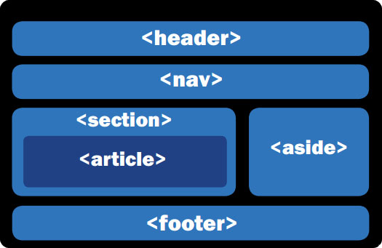
GitKraken
Si bien Git ofrece múltiples ventajas a la hora de manejar el control de versiones de nuestros proyectos, hay que entender que al ser un software independiente, tiene sus propios comandos, que pueden llegar a ser tan sencillos como complejos, debido a que todos estos se desarrollarán desde un shell, existiendo la posibilidad que a más de un usuario, le resulte bastante engorroso ,manejar el control de versiones de su proyecto.

Slide 9

GUI GIT KRAKEN
Para la solución a estos posibles problemas, existe una herramienta que con unos cuantos clicks, te permite, crear,clonar,compartir, ramificar y gestionar todos tus proyectos, Una herramienta que no consume muchos requisitos y que a parte su interfaz resulta ser intuitiva.

Slide 10
LINKS
GIT HUB: https://github.com/login
GIT KRAKEN: https://www.gitkraken.com/

Slide 11
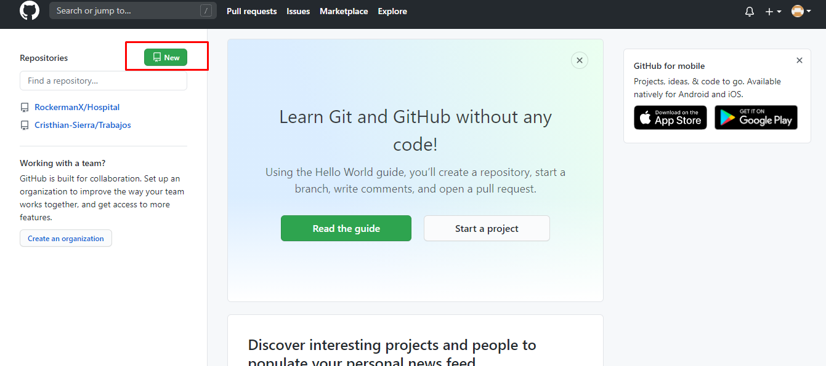
Paso a paso
Crear repositorio: Es la parte fundamental de nuestro proyecto, para ello se debe primero asignar un espacio de trabajo, ya sea con nuestra cuenta de GitHub o GitLab.

Slide 12
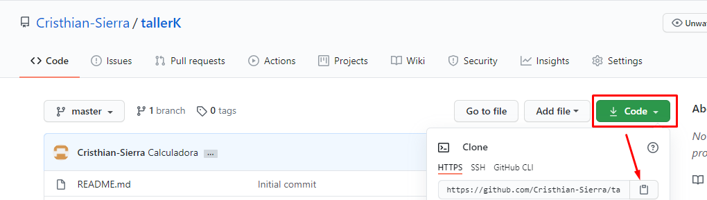
Ahora procedemos a hacer la clonación de nuestro proyecto, esto se hace una única vez, generando la posibilidad de copiar nuestro proyecto al equipo, para poder modificarlo.

Slide 13
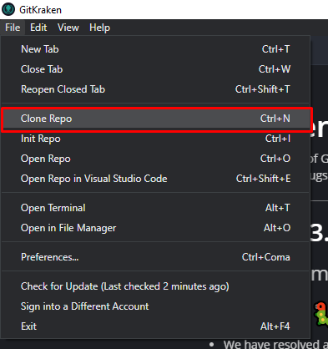
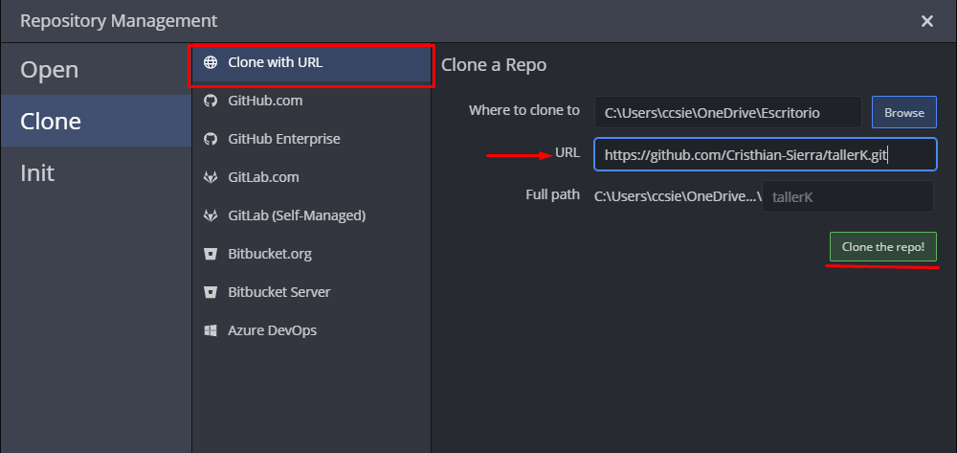
Procedemos a abrir nuestro GitKraken, para que podamos clonar nuestro proyecto en la dirección que deseemos.

Slide 14
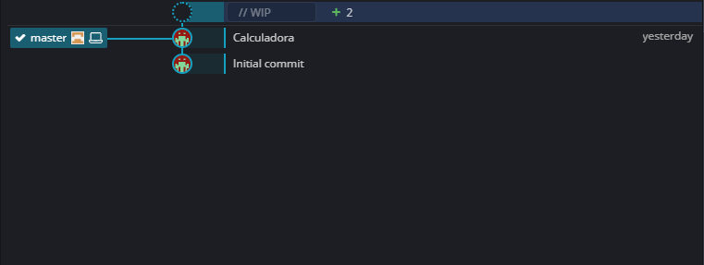
Análisis de entorno
Rama master: En donde dominara por encima de todas, se aprecian los commits.
Commits: Versión modificada del proyecto.
Master: Autor del manejo del proyecto.
//WIP: Modificaciones, que pueden generar un nuevo commit

Slide 15

En la parte superior podremos apreciar, las funciones que más realizaremos a la hora de manejar nuestro proyecto.
Tenemos teclas de volver atrás y adelante.
Pull: Bajar desde un servidor remoto, todas las modificaciones que se hicieron
Push: Subir a nuestro repositorio(GitHub,GitLab) el proyecto
Branch: Crear una división del proyecto
Stash: Identificar todos los archivos que sufrieron cambios

Slide 16
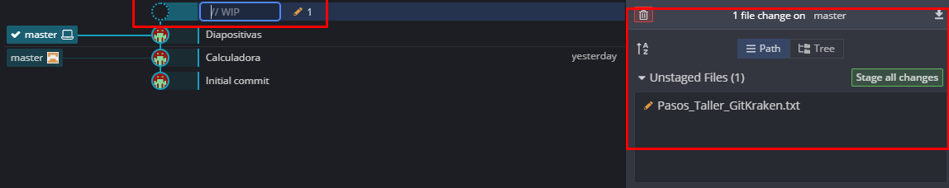
Una vez ya hayamos hecho todos los cambios que queramos a nuestro proyecto, procedemos a hacer stage, donde podemos ver todas las modiicaciones realizadas.

Slide 17
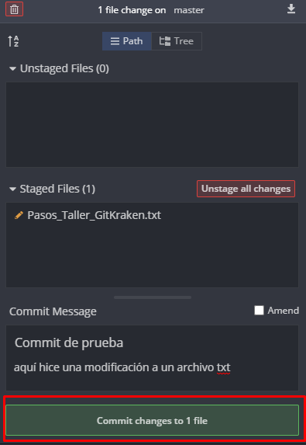
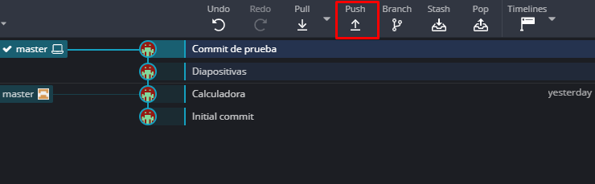
Ahora que ya hicimos stage, hacemos commit, en donde podremos añadir un nombre a este, junto con una leve descripción. Cuando estemos conformes con nuestro proyecto, hacemos push, para llevarlo a nuestro GitHub

Slide 18
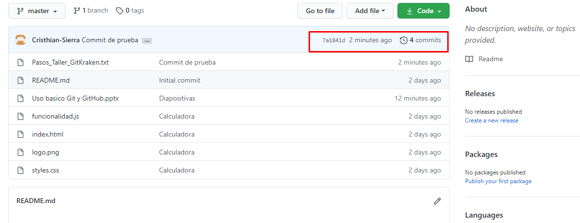

Slide 19
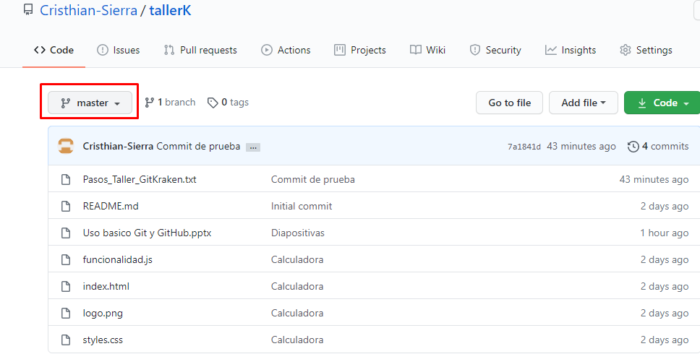
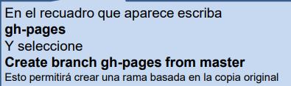
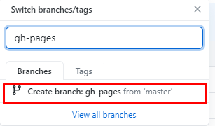
Visualizador web con GitHub

Slide 20
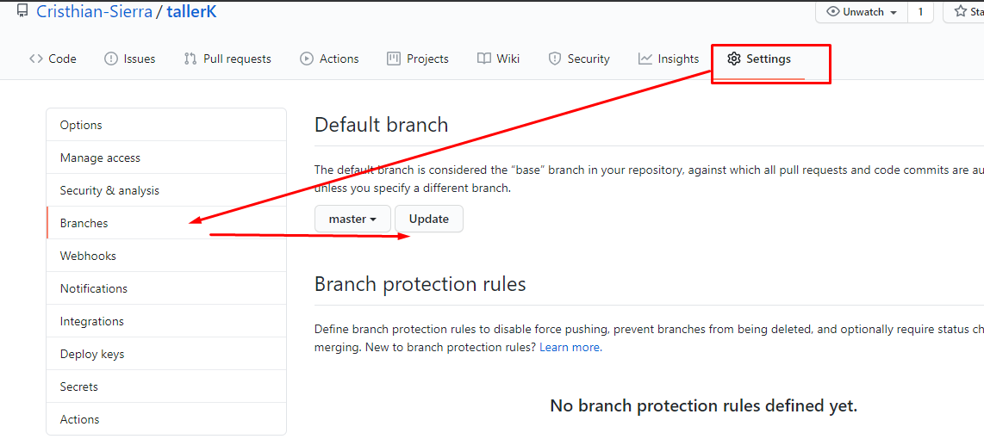
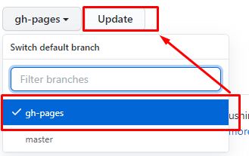
Ahora se nos vamos a Settings, allí vamos a la opción de Branches, para después pulsar el botón master y allí, seleccionamos la Branch que creamos gh-pages.
Por ultimo damos Update

Slide 21
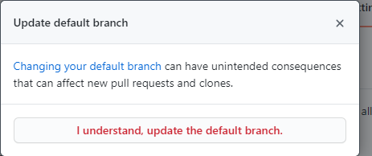
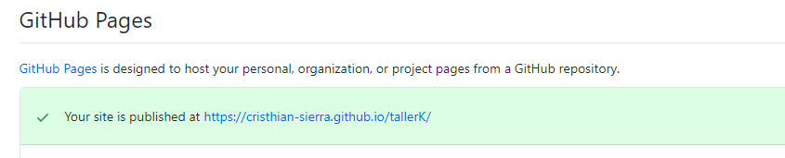
Aceptamos los cambios y nos dirigimos a opciones, de allí nos bajamos hasta al titulo GitHub Pages, allí se encontrará la URL de nuestro proyecto.

Slide 22
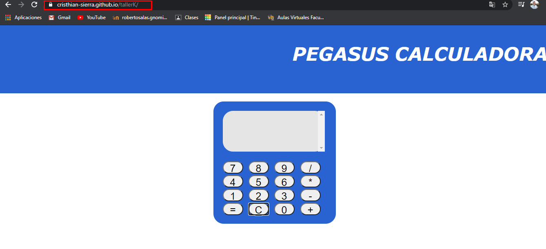
Resultado final

Slide 23
Referencias
GIT: https://git-scm.com/
GITHUB: https://github.com/
GIT KRAKEN: https://www.gitkraken.com/

